Slide 1
Окружающий мир 1 класс

Slide 2


Slide 3


Slide 4
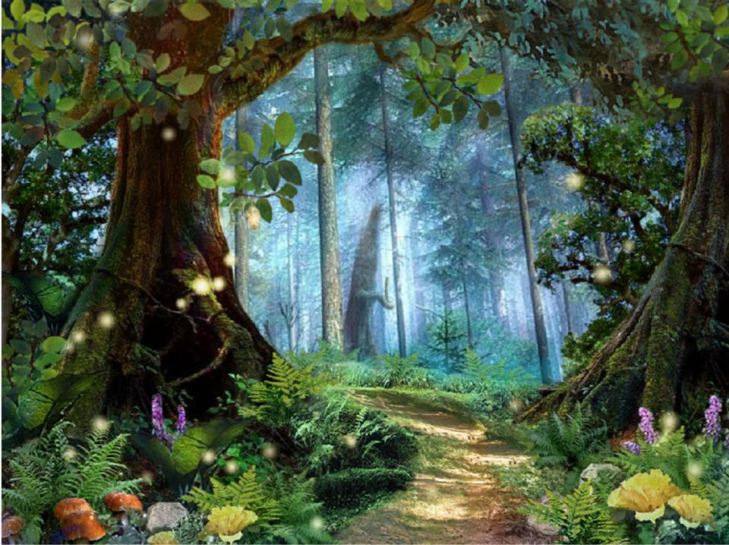

Slide 5
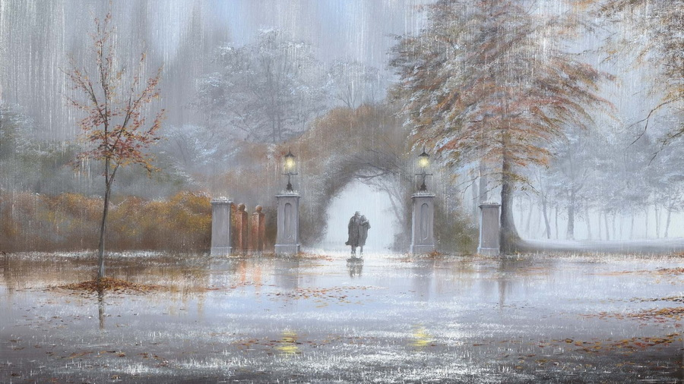
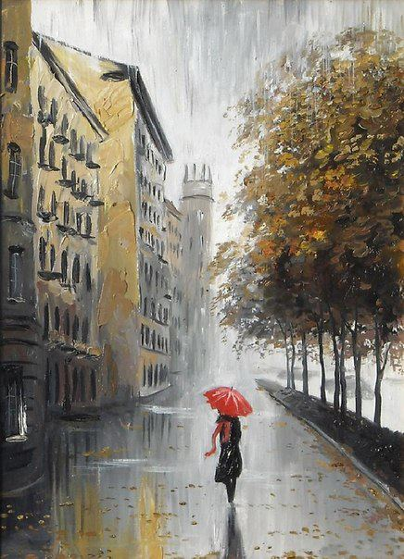

Slide 6
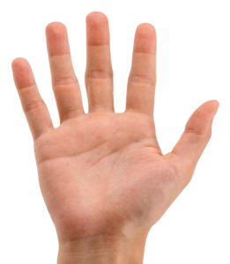
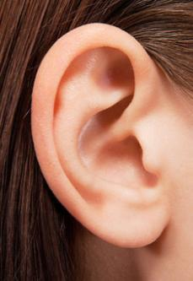
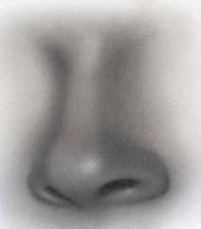
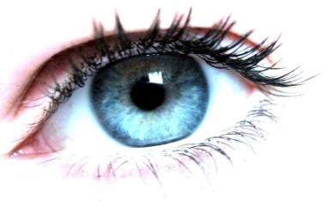
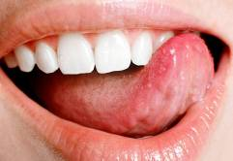
Наши помощники –
органы чувств

Slide 7

Правила работы в группе
Внимательно читаем задание, договариваемся, кто какую работу выполняет.
Работаем быстро, дружно, выслушиваем мнение каждого.
Назначаем того, кто будет отвечать .
Представляем результат.
Notes:
Оцениваем работу группы.

Slide 8



Какой орган чувств
помогает выполнить работу?

Slide 9
глаза,уши, нос, язык, кожа – органы чувств

Slide 10

Подводим итог
Чему мы сегодня учились?
Для чего это нужно знать?
Какие виды заданий мы выполняли?
Зачем человеку необходимы органы чувств?

Slide 11






Спасибо за урок. Молодцы!

